Slide 1
Leggi matematiche, curve e funzioni

Slide 2
Ricordo l’equazione di una retta
Finora hai lavorato con equazioni di rette nel piano cartesiano.
Ecco un video per ricordare l’equazione di una retta.

Slide 3
Significato dell’equazione di una retta
Video1

Slide 4
Leggi lineari
Che cosa ti ricorda il video
La formula
è uno strumento notevole.
E’ una legge matematica che lega x e y. Così posso ottenere tutti i punti che compongono una retta: un elenco di infiniti punti e un grafico racchiusi in una formula!
Una formula del tipo y = mx + q prende anche il nome di ‘legge lineare’.

Slide 5
Leggi lineari per risolvere problemi
La realtà suggerisce vari fenomeni che conducono a risolvere problemi lineari: sono i problemi che conducono a scrivere leggi lineari, cioè leggi che hanno per grafico una retta. Ecco un esempio.
Quanto costa l’abbonamento ad una palestra?

Slide 6
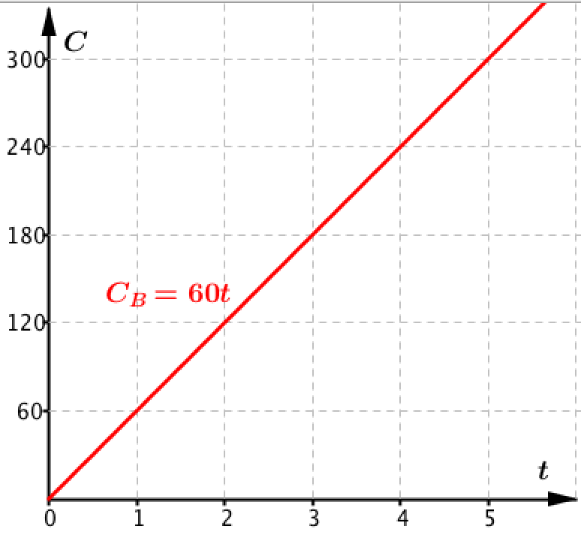
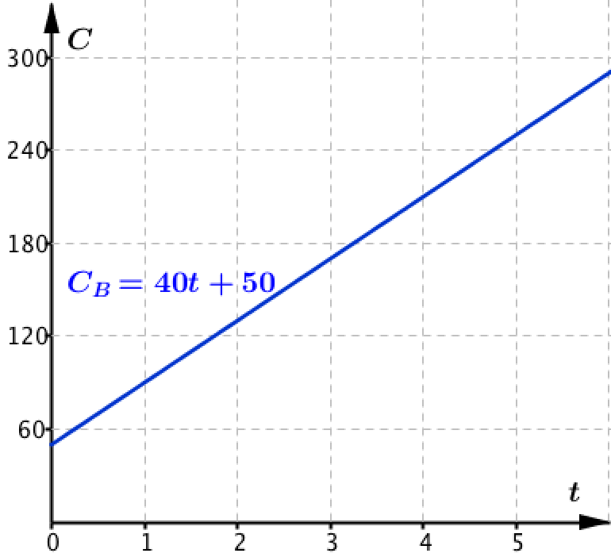
Riconoscere leggi lineari
Riconosco leggi lineari, anche quando le variabili sono indicate con lettere diverse da x e y.
C_{A} = 40t + 50 C_{B} = 60t

Slide 7
Non solo problemi lineari
Finora dunque hai seguito questo percorso:
avevi il grafico di una retta;
nel piano cartesiano hai trovato la legge lineare che descrive la retta;
hai applicato la legge lineare per risolvere problemi.
Molto spesso realtà e scienza portano a seguire un altro percorso:
un problema suggerisce una legge matematica che non è lineare;
debbo tracciare il grafico della legge per risolvere il problema.

Slide 8
Attività. Leggi matematiche, curve funzioni
Completa la scheda di lavoro per esaminare problemi lineari e non lineari

Slide 9
Due punti fondamentali del tuo lavoro
Il significato del termine ‘funzione’ in matematica è cambiato nel corso della storia.
Notevoli applicazioni alla geometria analitica del significato di ‘funzione’ più diffuso oggi nella comunità scientifica.
Rivediamo prima di tutto alcune tappe significative del lungo percorso storico

Slide 10
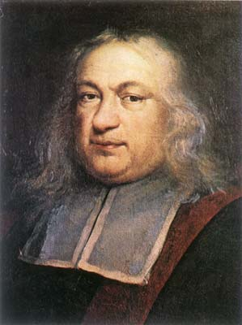
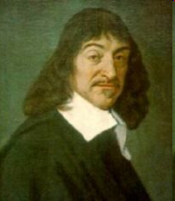
A. Il concetto di funzione si evolve
1. Fermat e Cartesio ‘inventano’ la geometria analitica
Fermat (1637)
«Ogni volta che due quantità incognite sono legate da un’equazione, si ha una linea che può essere retta o curva»
Cartesio (1637)
«Prendendo successivamente infinite diverse grandezze per la linea x, se ne troveranno altrettante infinite per la linea y e così si avrà un’infinità di diversi punti per mezzo dei quali si descrive la curva richiesta»

Slide 11
A. Il concetto di funzione si evolve
1. Fermat e Cartesio ‘inventano’ la geometria analitica
Fermat (1637)
«Ogni volta che due quantità incognite sono legate da un’equazione, si ha una linea che può essere retta o curva»
Cartesio (1637)
«Prendendo successivamente infinite diverse grandezze per la linea x, se ne troveranno altrettante infinite per la linea y e così si avrà un’infinità di diversi punti per mezzo dei quali si descrive la curva richiesta»

Slide 12
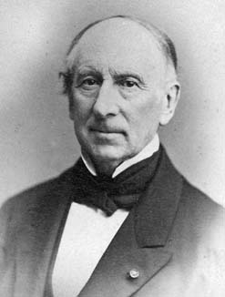
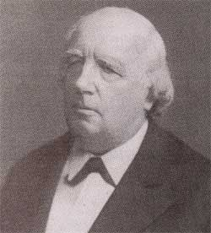
A. Il concetto di funzione si evolve
2. Cauchy e Weierstrass
Cauchy (1857)
«Due variabili reali o, in altri termini, due quantità algebriche variabili si dicono funzioni una dell’altra quando variano simultaneamente in modo che il valore dell’una determini il valore dell’altra».
Weierstrass (1878)
«Se una quantità variabile reale, che diremo y, è legata ad un’altra quantità variabile reale x, in modo che, ad un certo valore di x, corrispondano uno o più valori determinati per y, si dirà che y è funzione di x …»

Slide 13
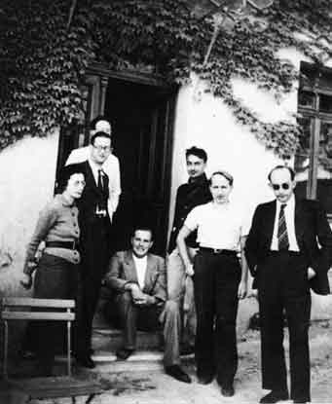
A. Il concetto di funzione si evolve
3. Il gruppo Bourbaki
Dieudonné (1969)
«Siano E ed F due insiemi, distinti o no. Una relazione fra una variabile x di E e una variabile y di F è detta relazione funzionale di E verso F, se, qualunque sia x in E, esiste un elemento y di F, e uno solo, che stia nella relazione considerata con x…»
Obiettivo della ricerca: risistemare tutta la matematica basandola su un unico fondamento, la teoria degli insiemi.

Slide 14
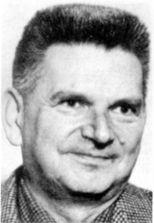
A. Il concetto di funzione si evolve
4. Reazioni all’impostazione “bourbakista”
Il commento di Thom (1974)
«È caratteristico che, dall’immenso sforzo di sistemazione di Bourbaki non sia uscito alcun teorema nuovo di qualche importanza»
Un eterno dilemma della matematica:
scoprire nuovi risultati o sistemare logicamente i risultati noti?
Bourbaki o Thom?

Slide 15
A. Il concetto di funzione si evolve
5. Una definizione più ‘snella’
Kolmogorov (1974) «Si può intendere una funzione come una legge arbitraria che, ad ogni x appartenente ad un insieme D (detto dominio della funzione), fa corrispondere una sola y appar­tenente ad un insieme C (detto codominio della funzione)» .
Questo è il significato più diffuso di ‘funzione’ anche oggi nella comunità scientifica.

Slide 16
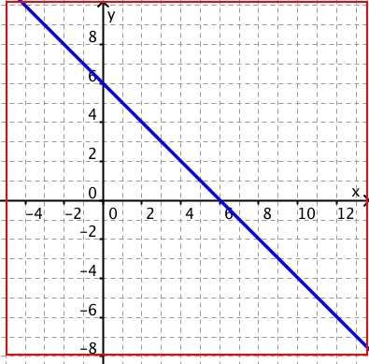
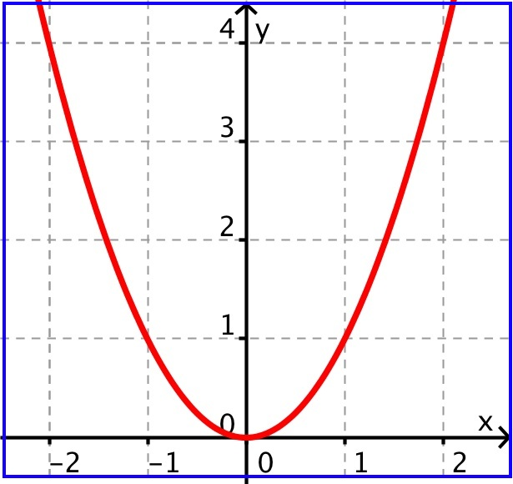
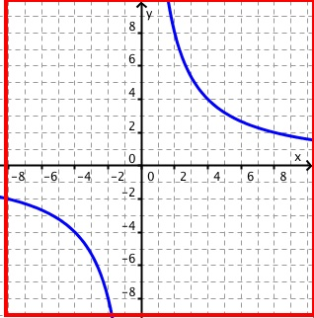
B. Geometria analitica e linguaggio delle funzioni
Geometria analitica
Equazione: y = -x + 6
Equazione: y = x²
Equazione: y = 16/x
Non si parlava di ‘Dominio’ all’epoca di Cartesio.
Come si può rivedere la geometria analitica alla luce del più recente concetto di funzione?
È sottinteso come ‘Dominio’ l’insieme di tutti i numeri reali che, sostituiti ad x nella formula, producono un numero reale y
Per precisare meglio, il ‘Dominio sottinteso’ prende talvolta il nome di ‘Campo di esistenza della formula’

Slide 17
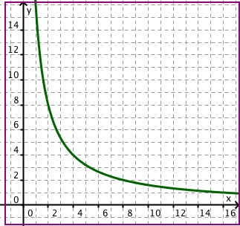
B. Geometria analitica e linguaggio delle funzioni
Con una formula posso creare più funzioni: basta modificare il dominio. Ecco un primo esempio.
Geometria analitica
x, y lati di rettangoli di area 16
Equazione: $y = \frac{16}{x}$
Non si può dividere per 0 Campo di esistenza della formula: l’insieme R₀ dei numeri reali diversi da 0
Dominio: l’insieme R₀⁺ dei numeri reali positivi Codominio: l’insieme R₀⁺
Legge: $y = \frac{16}{x}$
Sono due funzioni diverse

Slide 18
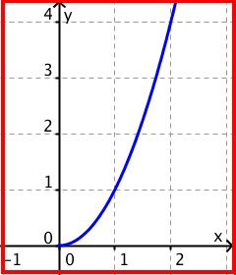
B. Geometria analitica e linguaggio delle funzioni
Con una formula posso creare più funzioni: basta modificare il dominio. Ecco un secondo esempio.
Geometria analitica
Area y del quadrato di lato x
Equazione: y = x² Campo di esistenza della formula: l’insieme R dei numeri reali
Dominio: l’insieme R⁺ dei numeri reali non negativi Codominio: l’insieme R⁺
Legge: y = x²
Sono due funzioni diverse

Slide 19
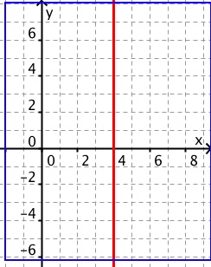
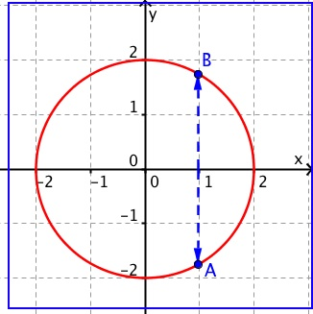
B. Geometria analitica e linguaggio delle funzioni
Ci sono linee disegnate sul piano cartesiano che non sono il grafico di una funzione. Ecco due esempi
Retta parallela all’asse y
Circonferenza
Non è vero che ad una x corrisponde una sola y
Non sono il grafico di una funzione secondo la definizione di Bourbaki, …. ma secondo le precedenti definizioni di Cauchy e Weierstrass?

Slide 20
Leggi matematiche non lineari
Fisso infine l’attenzione su due leggi matematiche non lineari che hai ritrovato nell’attività.
Legge quadratica o parabolica
Legge di proporzionalità inversa o iperbolica

Slide 21
I. Legge quadratica
Area y del quadrato di lato x
Dominio: l’insieme R⁺ Codominio: l’insieme R⁺
Legge: y = x²

Slide 22
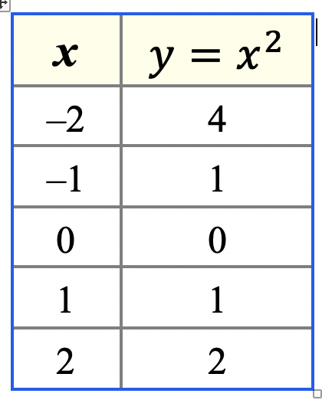
Legge quadratica sul piano cartesiano
Geometria analitica
Equazione: y = x² Campo di esistenza della formula: l’insieme R dei numeri reali

Slide 23
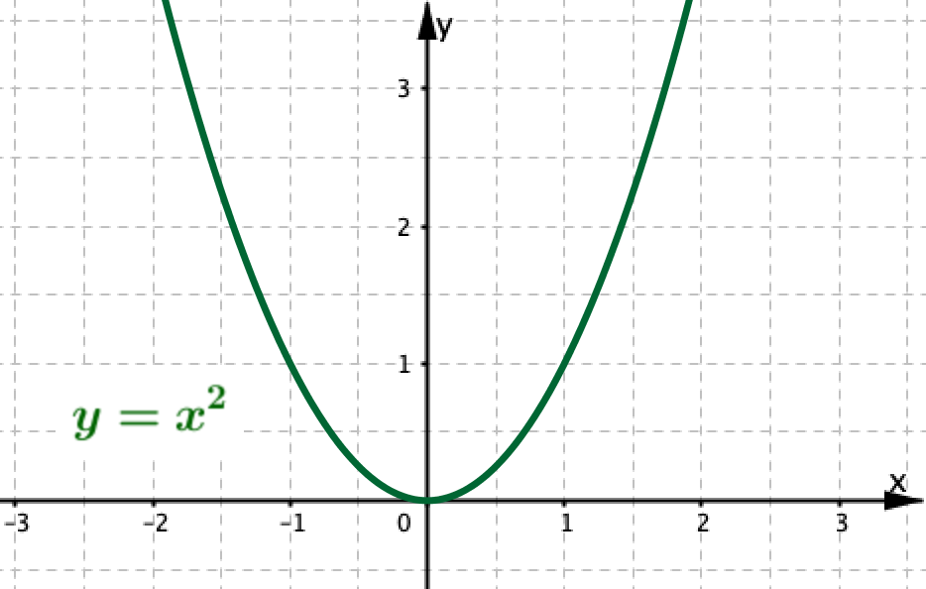
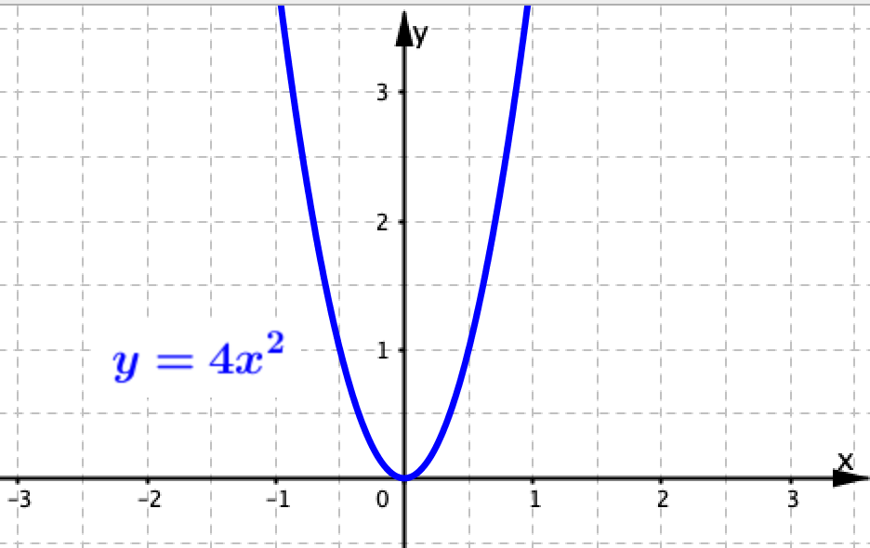
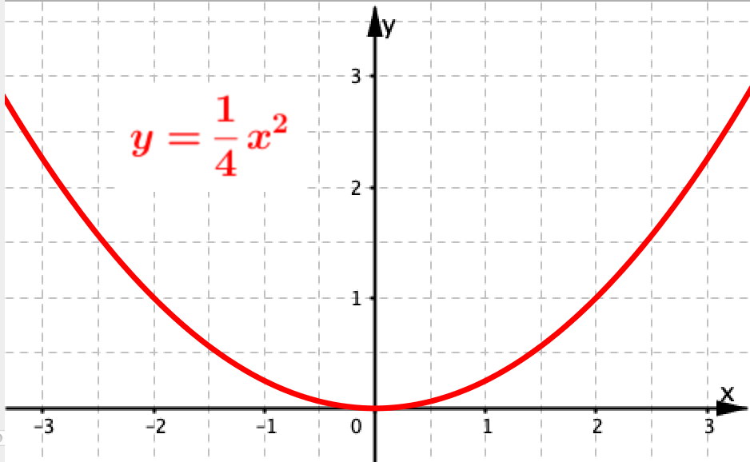
Parabole in geometria analitica
Sono parabole le curve d’equazione
$y=x^{2}$, $y={4x}^{2}$, $y=\frac{1}{4}x^{2}$, …

Slide 24
II. Legge iperbolica o di proporzionalità inversa
x, y lati di rettangoli di area 16
Dominio: l’insieme R₀⁺ Codominio: l’insieme R₀⁺
Legge: $y =\frac{16}{x}$

Slide 25
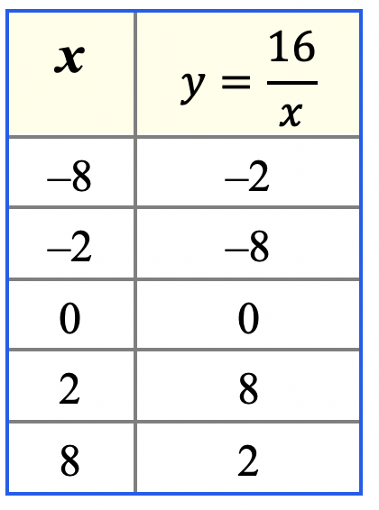
Proporzionalità inversa sul piano cartesiano
Geometria analitica
Equazione: $y =\frac{16}{x}$
Campo di esistenza della formula: l’insieme R₀

Slide 26
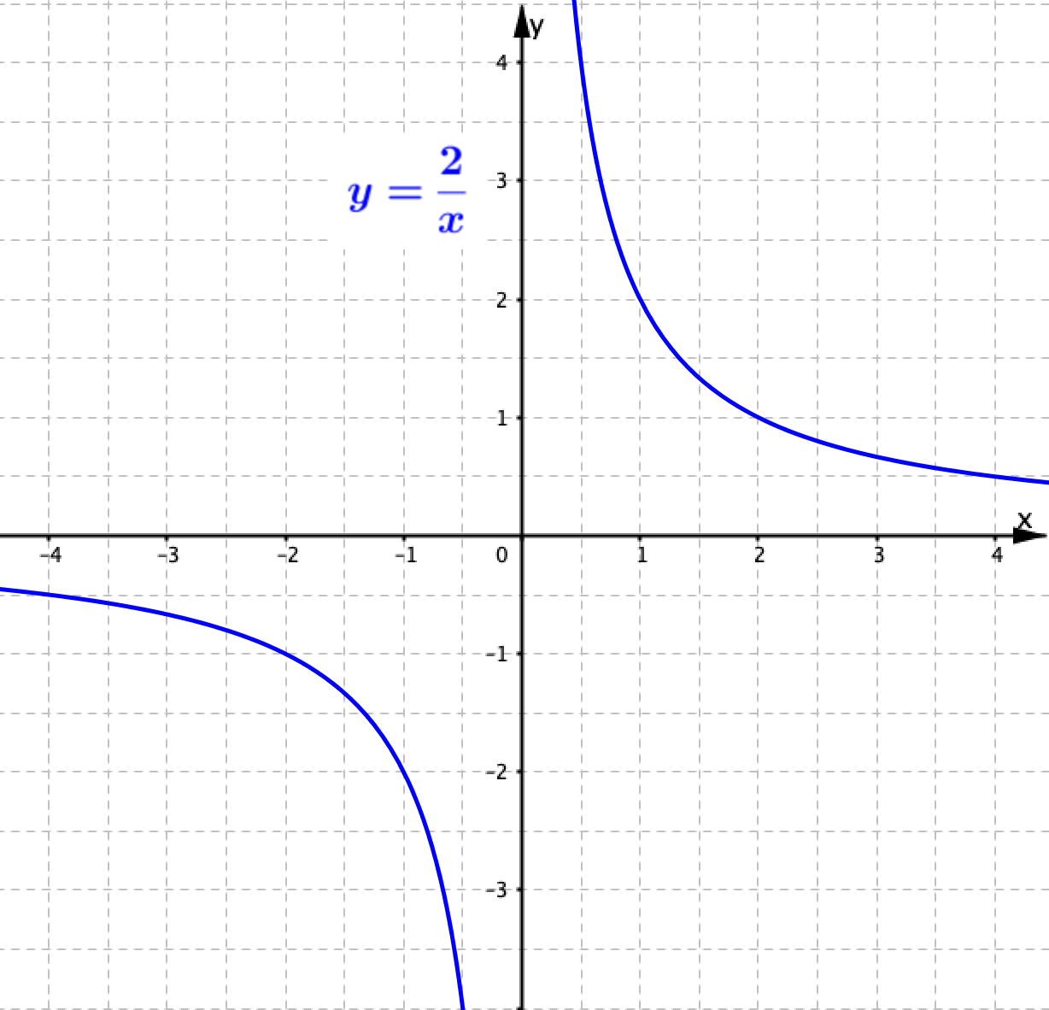
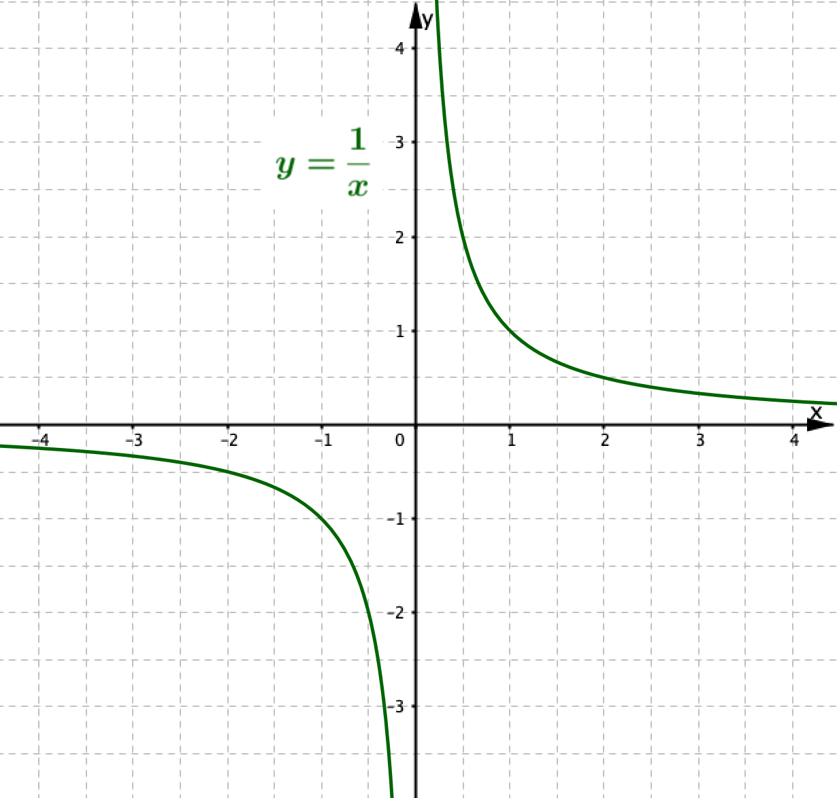
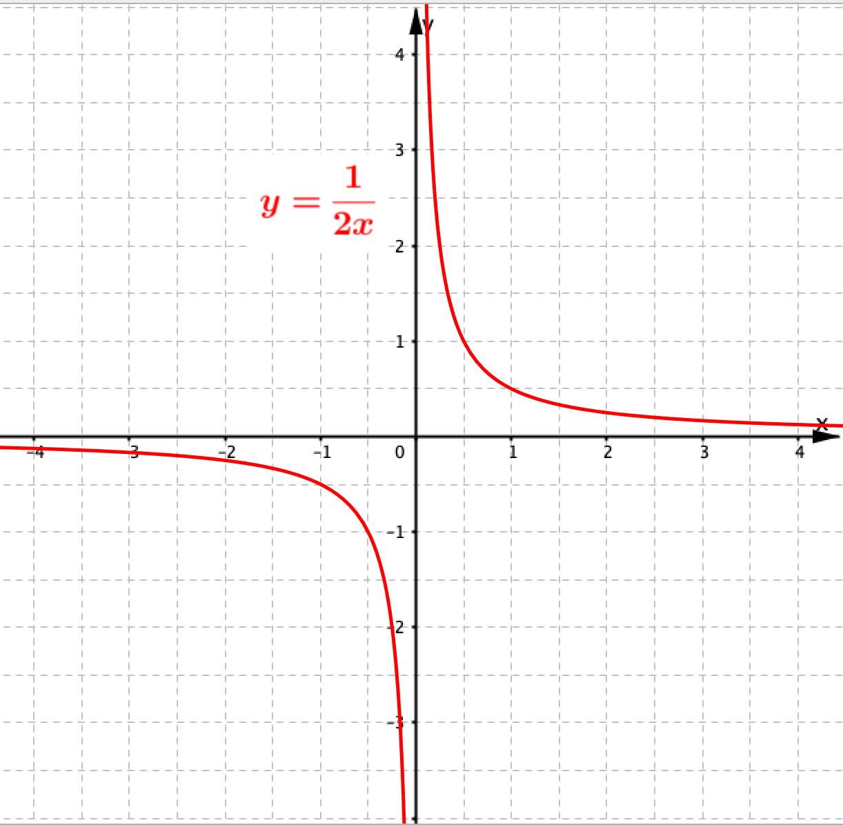
Iperboli in geometria analitica
Sono iperboli le curve d’equazione
$y=\frac{1}{x}$ , $y=\frac{2}{x}$ , $y=\frac{1}{2x}$ , …

